Slide 1
Web应用开发
任课教师：何晓玉
院系：计算机科学与技术学院
邮箱：hexiaoyv@zstu.edu.cn

Slide 2
第05章
Web前端开发框架

Slide 3
0 Web前端开发框架
网站、网页与主页
前端Web开发
HTML、CSS、JavaScript
Vue、Element、Nginx
数据库
服务器
浏览器
前端服务器
后端服务器
请求
前端程序
Java程序
1
后端Web开发
JSP、Servlet
Spring
IoC
AOP
持久化
MySQL、Mybatis
网络协议
响应
2
3
请求
请求
4
响应
6
响应
5

Slide 4

1
Vue
2
Ajax
3
前端工程化

Slide 5
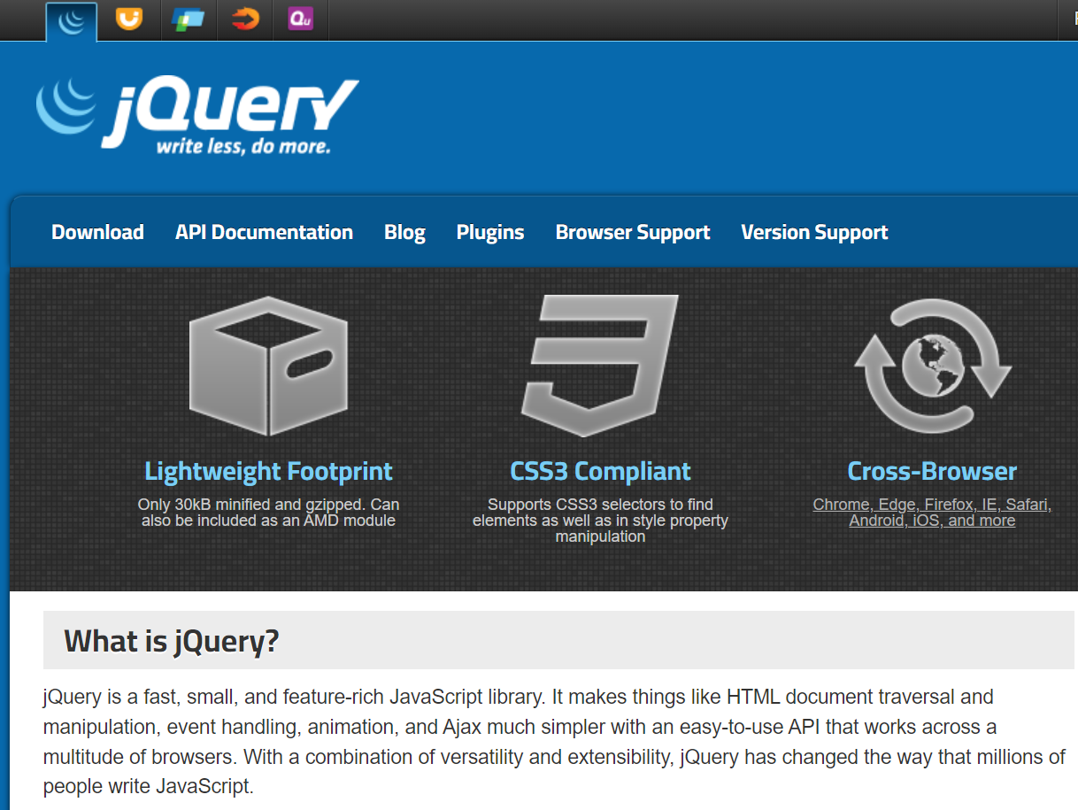
1 Vue框架
网站、网页与主页
  jQuery一套简洁、快速、灵活、开源的JavaScript脚本库，可以帮助我们简化Javascript代码。
  jQuery 简化了 JavaScript 编程,主要用于DOM操作，包括查找、修改和删除HTML元素、事件处理等等。
  官网：https://jquery.com/
引入jQuery
<script language="javascript" src=“js/jquery-3.7.1.min.js"></script>

Slide 6
1 Vue框架
网站、网页与主页
jQuery的工厂函数
从一个"$"符号和一对"()"开始
<div class="nav">我是nav div</div>
<script>
console.log($(".nav"));
</script>
在参数中使用标签名
$("div")：用于获取文档中全部的<div>。
在参数中使用ID
$("#username")：用于获取文档中ID属性值为username的一个元素。
在参数中使用CSS类名
$(".btn_grey")：用于获取文档中使用CSS类名为btn_grey的所有元素
类选择器
教程网址：
https://www.w3school.com.cn/jquery/index.asp

Slide 7
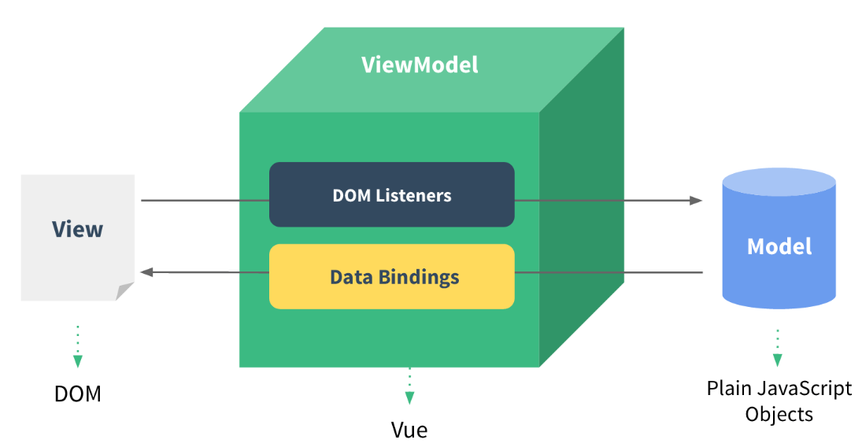

1 Vue框架
网站、网页与主页
  Vue 是一套前端框架，免除原生JavaScript中的DOM操作，简化书写。
  基于MVVM(Model-View-ViewModel)思想，实现数据的双向绑定，将编程的关注点放在数据上。
  官网：https://v2.cn.vuejs.org/
  参考教程：
  https://www.bilibili.com/video/BV1Zy4y1K7SH/?spm_id_from=333.337.search-card.all.click
  React：https://www.bilibili.com/video/BV1gh411U7JD/?spm_id_from=333.337.search-card.all.click&vd_source=ac91fb62804c071d4eccecb34f228a2a
框架：是一个半成品软件，是一套可重用的、通用的、软件基础代码模型。基于框架进行开发，更加快捷、更加高效。

Slide 8
1 Vue框架
网站、网页与主页
Vue入门
新建HTML页面，引入Vue.js文件
在JS代码区域，创建Vue核心对象，定义数据模型
编写视图
<script src="js/vue.js"></script>
插值表达式
  形式：{{ 表达式 }}。
  内容可以是：
    变量
    三元运算符
    函数调用
    算术运算
<script>
new Vue({
el: "#app",
data: {
message: "Hello Vue!"
}
})
</script>
<div id="app">
<input type="text" v-model="message">
{{ message }}
</div>
Notes:
{{ message }}直接获取data中的数据，然后显示出来

Slide 9
1 Vue框架
网站、网页与主页
常用指令
指令：HTML 标签上带有 v- 前缀 的特殊属性，不同指令具有不同含义。例如：v-if，v-for…
常用指令
指令 | 作用
v-bind | 为HTML标签绑定属性值，如设置 href , css样式等
v-model | 在表单元素上创建双向数据绑定
v-on | 为HTML标签绑定事件
v-if | 条件性的渲染某元素，判定为true时渲染,否则不渲染
v-else-if
v-else
v-show | 根据条件展示某元素，区别在于切换的是display属性的值
v-for | 列表渲染，遍历容器的元素或者对象的属性

Slide 10
1 Vue框架
网站、网页与主页
常用指令
指令 | 作用
v-bind | 为HTML标签绑定属性值，如设置 href , css样式等
v-model | 在表单元素上创建双向数据绑定
v-bind
<script>
new Vue({
el: "#app",
data: {
url: "https://www.baidu.com/"
}
})
</script>
<a v-bind:href=“url”>浙江理工</a>
<a :href="url">浙江理工</a>
v-model
<input type="text" v-model="url">
注意事项
通过v-bind或者v-model绑定的变量，必须在数据模型中声明。

Slide 11
1 Vue框架
网站、网页与主页
常用指令
指令 | 作用
v-on | 为HTML标签绑定事件
v-on
html
<input type="button" value="按钮" v-on:click="handle()">
<input type="button" value="按钮" @click="handle()">
html
<script>
new Vue({
el: "#app",
data: {
//...
},
methods: {
handle:function(){
alert(‘你好！’);
}
},
})
</script>
在methods中定义方法
JavaScript

Slide 12
1 Vue框架
网站、网页与主页
常用指令
指令 | 作用
v-if | 条件性的渲染某元素，判定为true时渲染,否则不渲染
v-else-if
v-else
v-show | 根据条件展示某元素，区别在于切换的是display属性的值
v-if
年龄{{age}},经判定为:
<span v-if="age <= 35">年轻人</span>
<span v-else-if="age > 35 && age < 60">中年人</span>
<span v-else>老年人</span>
v-show
年龄{{age}},经判定为:
<span v-show="age <= 35">年轻人</span>

Slide 13
1 Vue框架
网站、网页与主页
常用指令
指令 | 作用
v-for | 列表渲染，遍历容器的元素或者对象的属性
v-for
固定的关键字
<div v-for="addr in addrs">{{addr}}</div>
<div v-for="(addr,index) in addrs">{{index + 1}} : {{addr}}</div>
data: {
. . .
addrs: ['北京','上海','广州','深圳','成都','杭州']
},

Slide 14
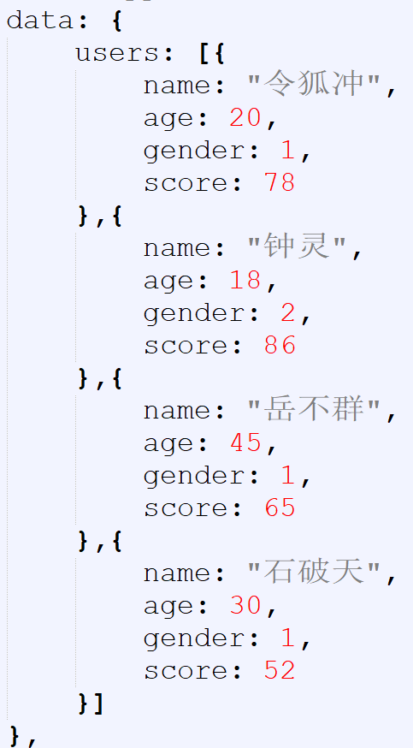
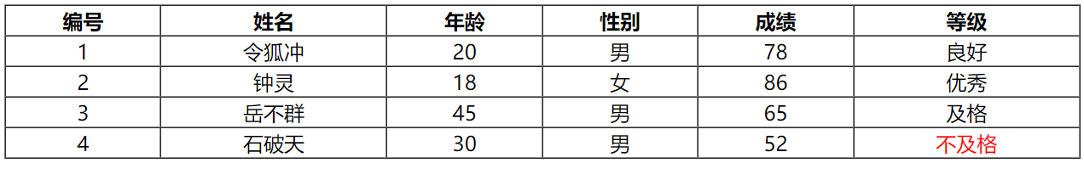
1 Vue框架
网站、网页与主页
通过Vue完成表格数据的渲染展示
性别:
gender == 1：男
gender == 2：女
等级:
score >= 85：优秀
85>score >= 70：良好
70>score >= 60：良好
否则：不及格

Slide 15
1 Vue框架
网站、网页与主页
生命周期
生命周期：指一个对象从创建到销毁的整个过程。
生命周期的八个阶段：每触发一个生命周期事件，会自动执行一个生命周期方法(钩子)。
状态 | 阶段周期
beforeCreate | 创建前
created | 创建后
beforeMount | 挂载前
mounted | 挂载完成
beforeUpdate | 更新前
updated | 更新后
beforeDestroy | 销毁前
destroyed | 销毁后
Notes:
以人的一生引入生命周期

Slide 16
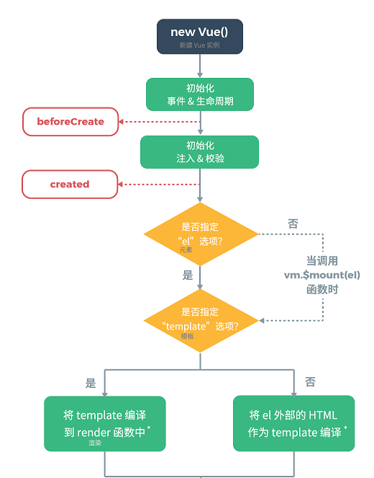
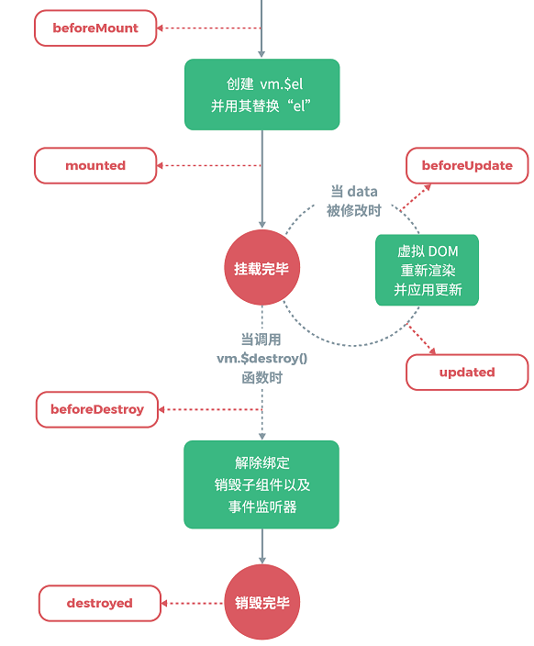
1 Vue框架
网站、网页与主页
生命周期

Slide 17
1 Vue框架
网站、网页与主页
生命周期
生命周期的八个阶段：每触发一个生命周期事件，会自动执行一个生命周期方法(钩子)
状态 | 阶段周期
beforeCreate | 创建前
created | 创建后
beforeMount | 载入前
mounted | 挂载完成
beforeUpdate | 更新前
updated | 更新后
beforeDestroy | 销毁前
destroyed | 销毁后
<script>
new Vue({
el: "#app",
data: {
},
mounted() {
console.log("Vue挂载完毕,发送请求获取数据");
},
methods: {
},
})
</script>
mounted：挂载完成，Vue初始化成功，HTML页面渲染成功。（发送请求到服务端，加载数据）

Slide 18
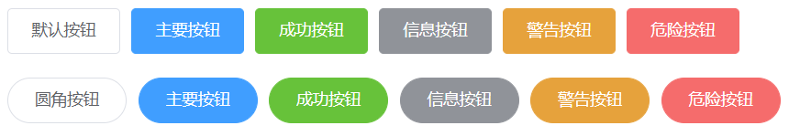
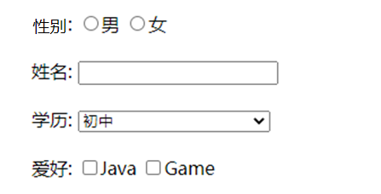
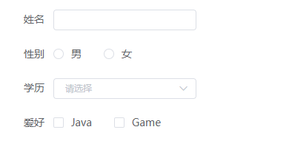

1 Vue框架
网站、网页与主页
Element
Element：是饿了么团队研发的，一套为开发者、设计师和产品经理准备的基于 Vue 2.0 的桌面端组件库。
组件：组成网页的部件，例如 超链接、按钮、图片、表格、表单、分页条等等。
官网：https://element.eleme.cn/#/zh-CNListener

Slide 19
1 Vue框架
网站、网页与主页
Element使用
安装ElementUI组件库 （在当前工程的目录下），在命令行执行指令：
npm install element-ui@2.15.3
引入ElementUI组件库
import ElementUI from 'element-ui';
import 'element-ui/lib/theme-chalk/index.css';
Vue.use(ElementUI);
main.js
访问官网，复制组件代码，调整

Slide 20
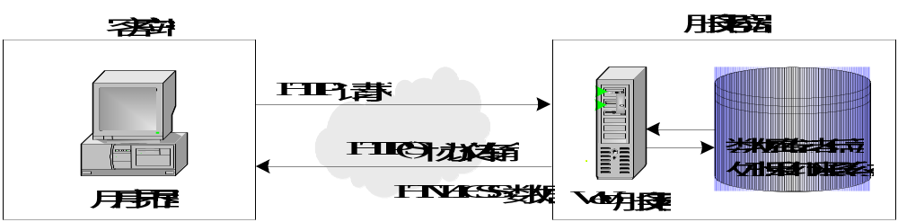
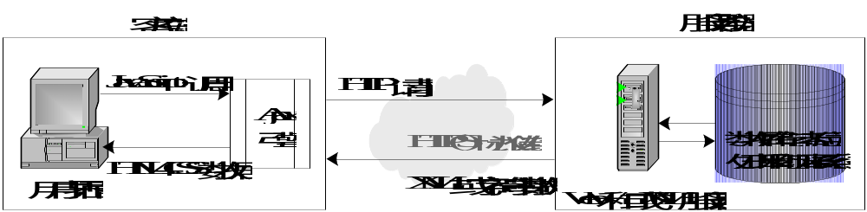
2 Ajax
网站、网页与主页
  概念：Asynchronous JavaScript And XML，异步的JavaScript和XML。
  作用：
    数据交换：通过Ajax可以给服务器发送请求，并获取服务器响应的数据。
    异步交互：可以在不重新加载整个页面的情况下，与服务器交换数据并更新部分网页的技术，如：搜索联想、用户名是否可用的校验等等。
Web应用的传统模型
Web应用的Ajax模型

Slide 21
同步与异步
2 Ajax
网站、网页与主页
1.正在访问…
5.继续访问…
客户端
同步
2.请求服务器…
4.响应客户端…
服务端
3.服务器处理中…(3s)
时间轴
1.正在访问…
2. 客户端可以执行其他操作…
5.继续访问…
客户端
异步
2.请求服务器…
4.响应客户端…
服务端
3.服务器处理中…(3s)

Slide 22
2 Ajax
网站、网页与主页
Ajax工作流程
创建XMLHttpRequest对象：用于和服务器交换数据
向服务器发送请求
获取服务器响应数据
Ajax两种请求方式
GET请求
POST请求
<body>
<input type="button" value="获取数据" onclick="getData()">
<div id="div1"></div>
</body>
<script>
function getData(){
//1. 创建XMLHttpRequest 对象
var xmlHttpRequest = new XMLHttpRequest();
//2. 发送请求，创建与服务器的连接，语法：('GET',URL,true)
xmlHttpRequest.open('GET','https://www.baidu.com/');
xmlHttpRequest.send();//向服务器发送请求，需要一个参数，GET请求可设置null
//3. 获取服务响应数据
xmlHttpRequest.onreadystatechange = function(){
if(xmlHttpRequest.readyState == 4 && xmlHttpRequest.status == 200){
document.getElementById('div1').innerHTML = xmlHttpRequest.responseText;
}
}
}
</script>
5. Ajax两种响应方式
responsetTexts属性，返回字符串响应
responsetXML属性，返回XML响应。

Slide 23

2 Ajax
网站、网页与主页
引入Axios的js文件
使用Axios发送请求，并获取响应结果
Axios
<script src="js/axios-0.18.0.js"></script>
  介绍：Axios 对原生的Ajax进行了封装
  ，简化书写，快速开发。
  官网： https://www.axios-http.cn/
axios({
method: "get",
url: "http://yapi.smart-xwork.cn/mock/169327/emp/list"
}).then((result) => {
console.log(result.data);
});
成功回调函数
axios({
method: "post",
url: "http://yapi.smart-xwork.cn/mock/169327/emp/deleteById",
data: "id=1"
}).then((result) => {
console.log(result.data);
});
成功回调函数

Slide 24
3 前端工程化
网站、网页与主页
  前端项目开发中，把前端开发所需的工具、技术、流程、经验等进行规范化、标准化。
  提高开发效率，提高代码质量和可维护性，减少出错率和重复工作。
  核心概念包括：
  模块化，应用程序划分成多个小的模块，每个模块都有自己的功能和特点，可以独立开发、测试和维护。
  打包构建，将多个模块组合起来，生成可以在浏览器中运行的代码。
  自动化部署，将打包构建后的代码部署到生产环境或测试环境中的自动化过程。
  自动化测试，使用自动化工具对代码进行测试，以确保它们在开发过程中不会出现问题，并且在部署到生产环境之前也不会出现问题。
  持续集成，在应用程序开发过程中，将代码的改变频繁地集成到共享代码库中，并且每次集成都会进行自动化构建和自动化测试。
模块化
组件化
JS、CSS
UI结构、样式、行为
前端工程化
规范化
自动化
目录结构、编码、接口
构建、部署、测试

Slide 25
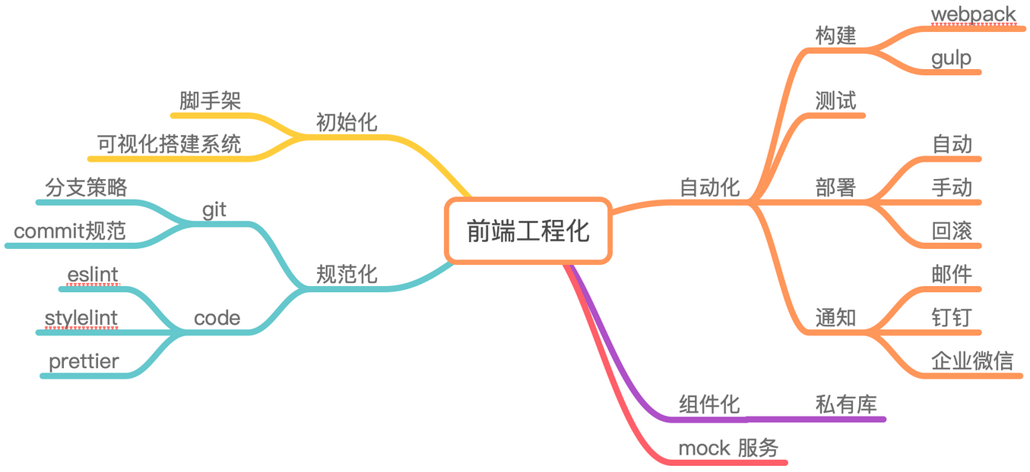
3 前端工程化
网站、网页与主页
01 配置环境
vue-cli
  介绍： Vue-cli 是Vue官方提供的一个脚手架，用于快速生成一个 Vue 的项目模板。
  Vue-cli提供了如下功能：
    统一的目录结构
    本地调试
    热部署
    单元测试
    集成打包上线
  依赖环境：NodeJS
安装 vue-cli
npm install -g @vue/cli
Notes:
Node –v vue -version

Slide 26
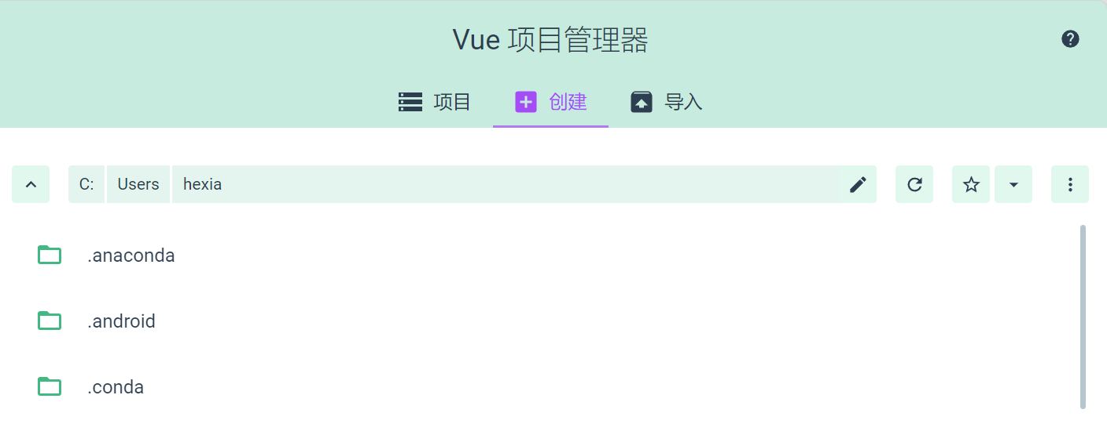
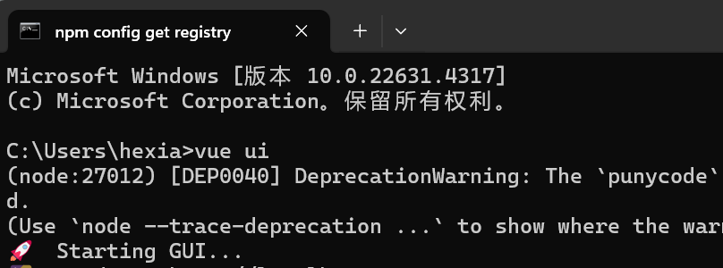
3 前端工程化
网站、网页与主页
02 Vue项目-创建
命令行：
图形化界面：
vue create vue-project01
vue ui

Slide 27
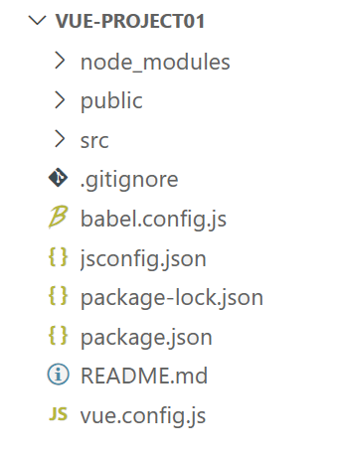
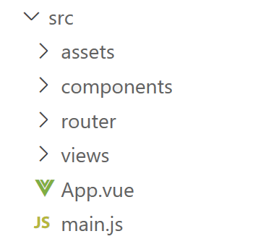
3 前端工程化
网站、网页与主页
03 Vue项目-目录结构
基于Vue脚手架创建出来的工程，有标准的目录结构，如下：
整个项目的依赖包
存放项目的静态文件
存放项目的源代码 ★ ★ ★ ★ ★
静态资源
可重用的组件
路由配置
视图组件(页面)
入口页面(根组件)
模块基本信息，项目开发所需要模块，版本信息
入口js文件
保存vue配置的文件，如：代理、端口的配置等

Slide 28
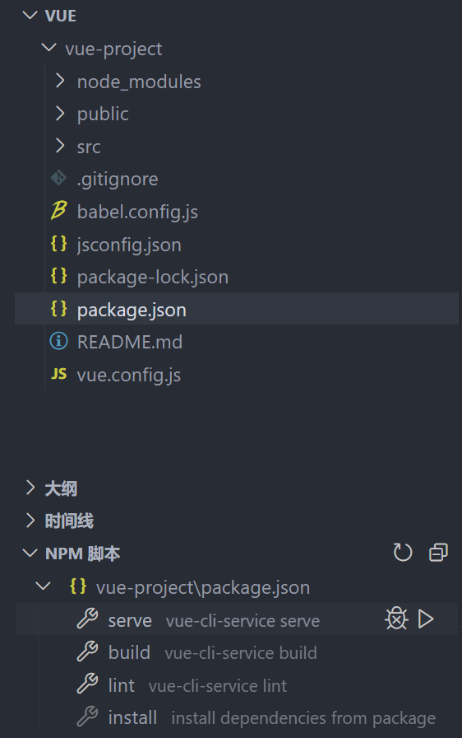
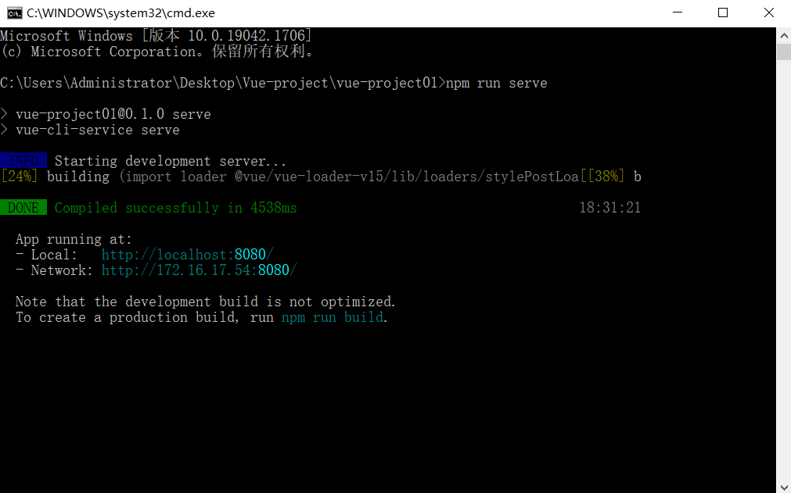
3 前端工程化
网站、网页与主页
04 Vue项目-启动
方式二：命令行
npm run serve
方式一：图形化界面

Slide 29
3 前端工程化
网站、网页与主页
05 Vue项目-配置端口
const { defineConfig } = require('@vue/cli-service')
module.exports = defineConfig({
transpileDependencies: true,
devServer: {
port: 8080,
}
})
vue.config.js

Slide 30
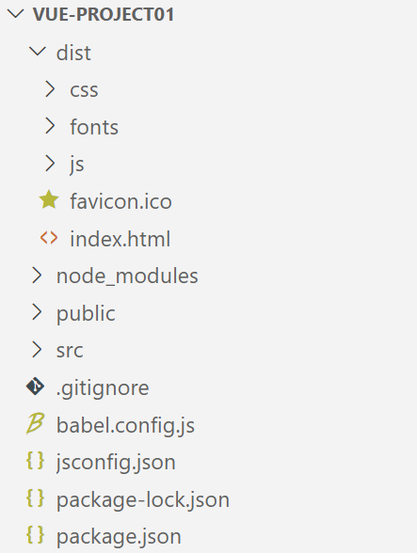
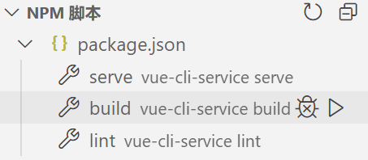
3 前端工程化
网站、网页与主页
06 Vue项目打包

Slide 31


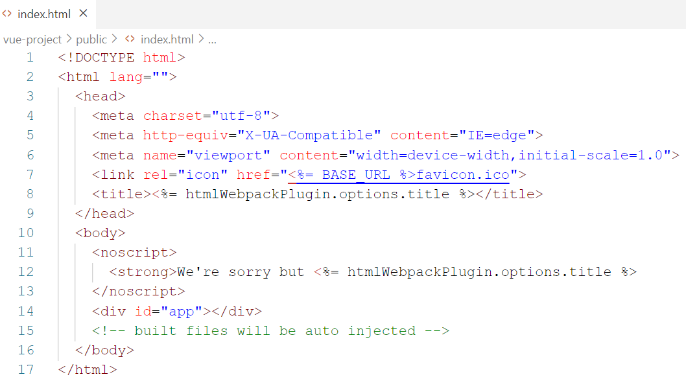
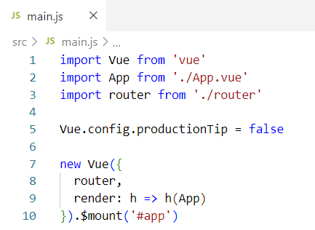
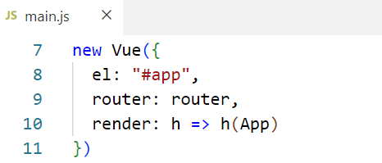
3 前端工程化
网站、网页与主页
07 Vue项目开发流程
默认首页 index.html
入口文件 main.js

Slide 32
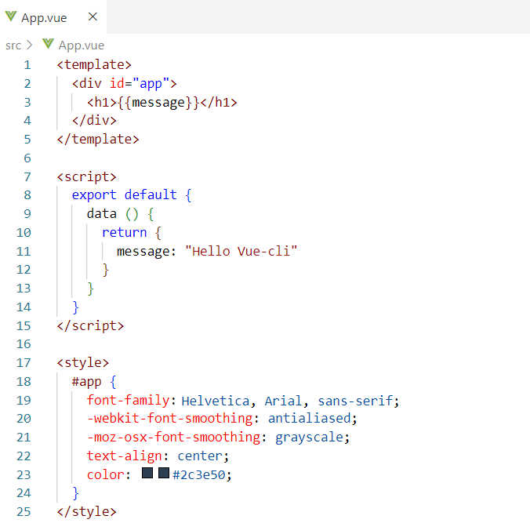
3 前端工程化
网站、网页与主页
07 Vue项目开发流程
根组件
入口文件 main.js
模板部分，由它生成HTML代码
控制模板的数据来源和行为
css样式部分
Vue的组件文件以 .vue结尾，每个组件由三个部分组成：<template> 、<script>、<style> 。

Slide 33
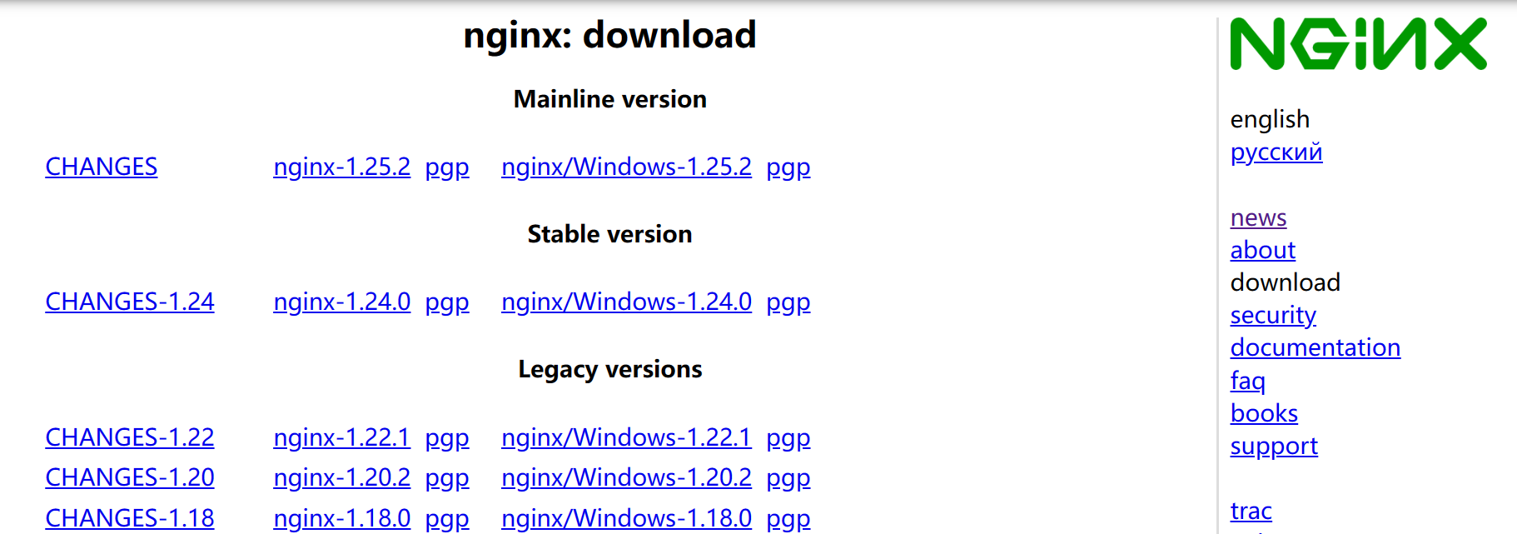
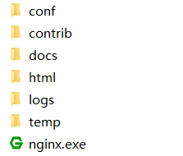
3 前端工程化
网站、网页与主页
08 部署
Nginx
  介绍：Nginx是一款轻量级的Web服务器/反向代理服务器及电子邮件（IMAP/POP3）代理服务器。其特点是占有内存少，并发能力强，在各大型互联网公司都有非常广泛的使用。
  官网：https://nginx.org/
配置文件目录
静态资源文件目录
日志文件目录
临时文件目录

Slide 34
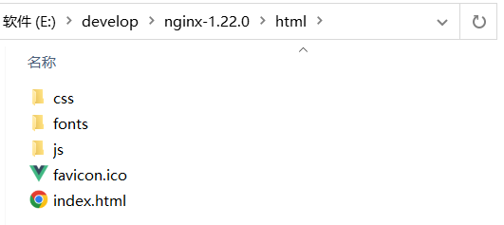
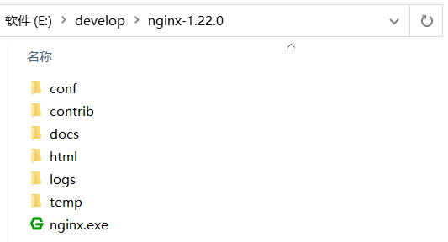
3 前端工程化
网站、网页与主页
部署
部署：将打包好的 dist 目录下的文件，复制到nginx安装目录的html目录下。
启动：双击 nginx.exe 文件即可，Nginx服务器默认占用 80 端口号
注意事项
Nginx默认占用80端口号，如果80端口号被占用，可以在nginx.conf中修改端口号。(netstat –ano | findStr 80)

Slide 35

本
章
小
结
本章主要介绍了CSS的相关知识。
认识并掌握JavaScript的基本语法和引入方式
掌握JavaScript的函数和对象。
掌握JavaScript事件监听。

Slide 36
课
程
作
业
海洋环境预测预报系统
参考：https://www.oceanguide.org.cn/IndexHome
云借阅图书管理系统
医疗信息系统

Slide 37
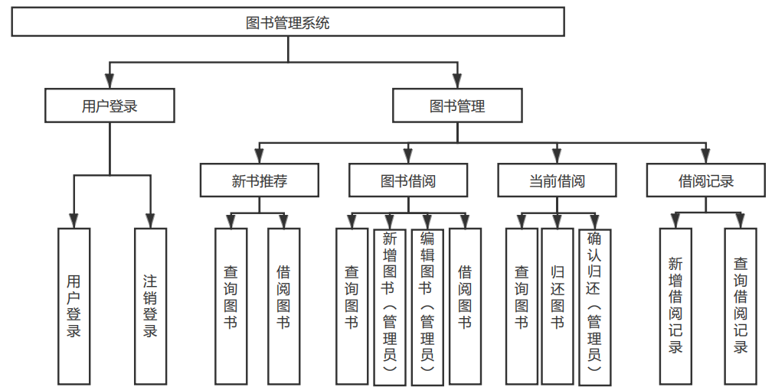
图
书
借
阅
管
理
系
统
图书借阅管理系统主要实现了两大功能模块：用户登录模块和图书管理模块，用户登录模块主要用于实现用户的登录与注销；图书管理模块主要用于管理图书，如新书推荐、图书借阅等。

Slide 38
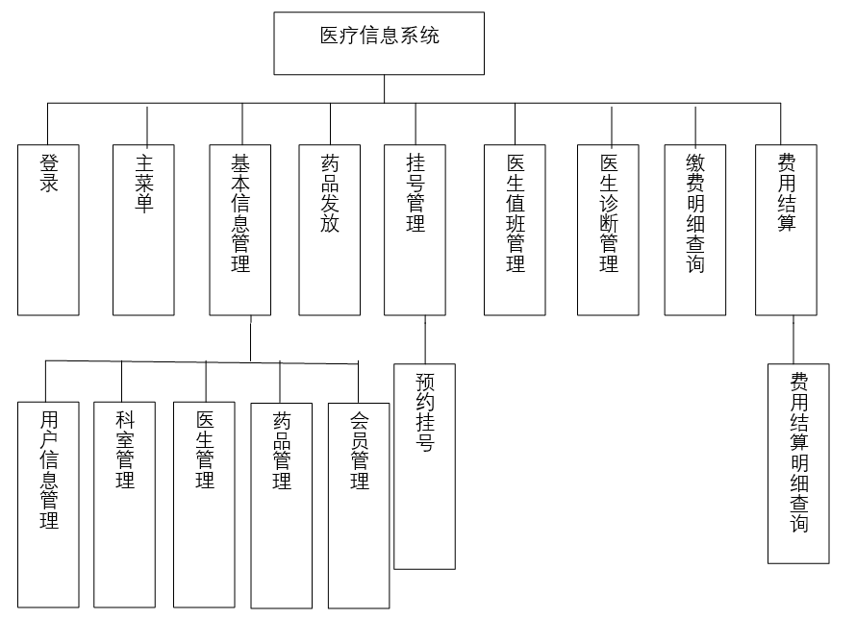
医
疗
信
息
系
统
本项目为社区医疗信息管理系统，为B/S架构的应用程序，该系统包含系统登录、用户密码修改、用户管理、科室管理、医生管理、药品信息管理、挂号管理、预约挂号、医生诊断管理、缴费明细查询、费用结算等功能。

Slide 39
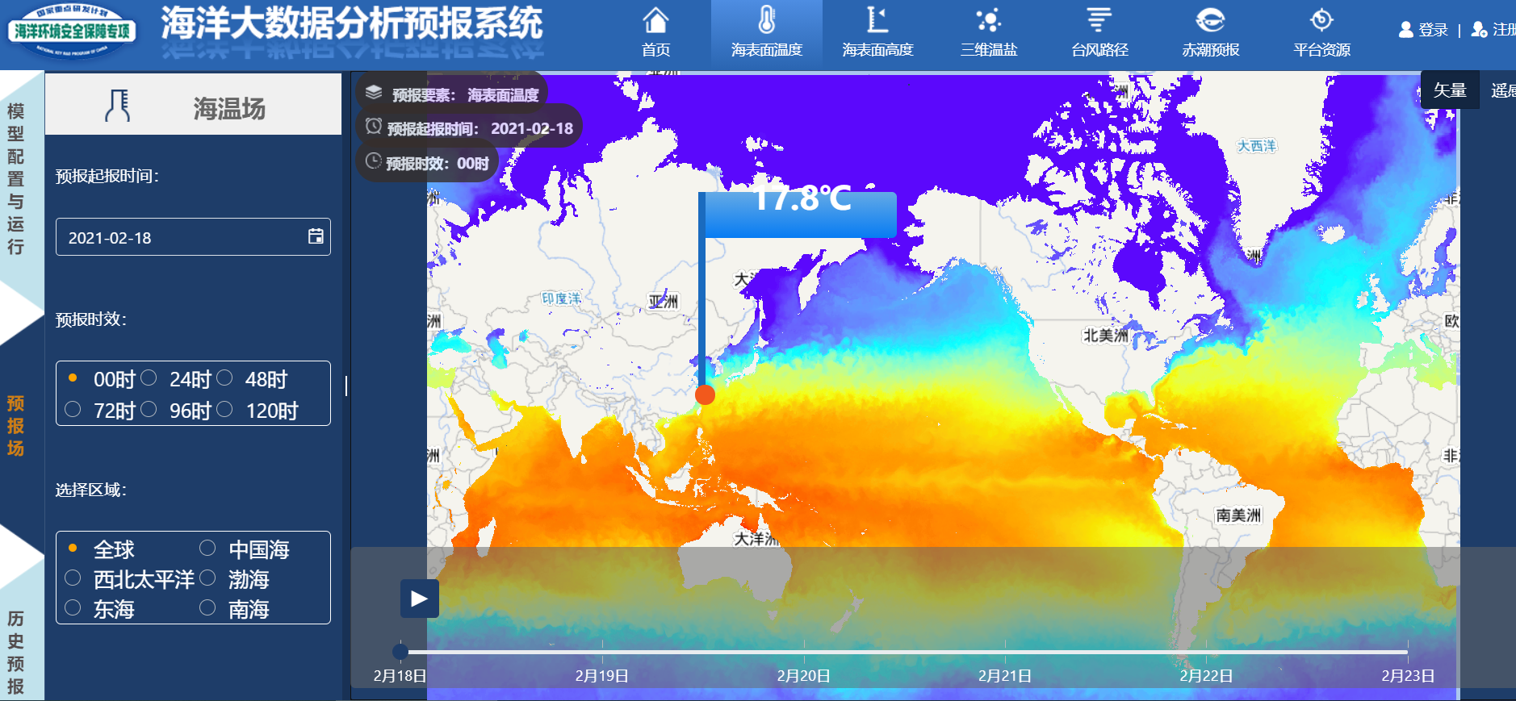
海
洋
环
境
预
报
系
统
（1）用户管理：管理员用户和普通用户。
（2）预报模型：对海洋环境预报模型进行集成管理，核心功能为通过人机交互界面进行模型的配置，业务化运行的设置，模型运行状态的监控等。
（3）预报可视化：实现最新海表温度、叶绿素浓度等海洋预报模型计算结果可视化产品展示及历史产品查询展示。

Slide 40
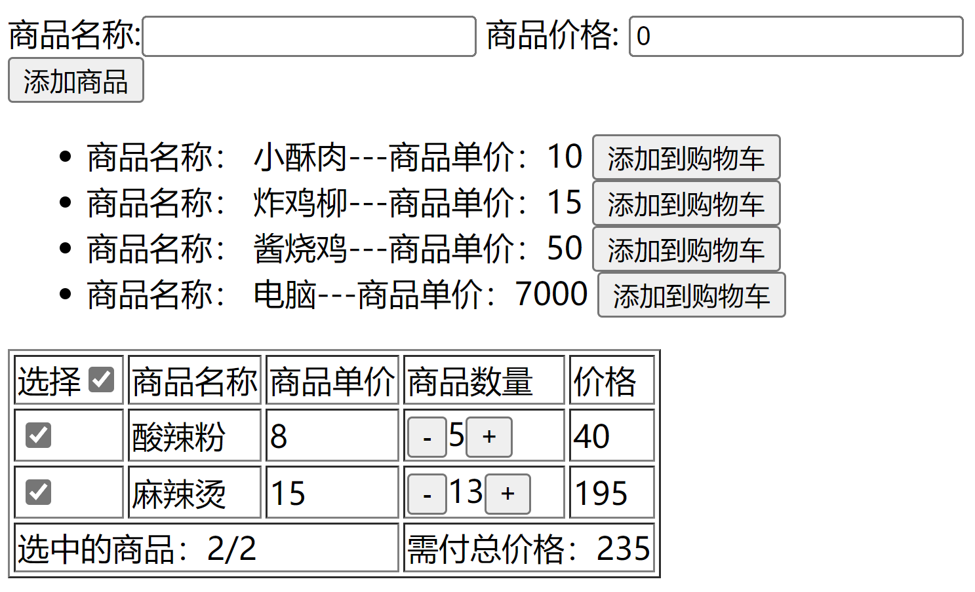
作
业

